Slide 1
Dasar Statistika Penelitian Pendidikan
Dr. Nazla Maharani Umaya, M.Hum.

Slide 2
Pemahaman umum
Statistika adalah catatan angka-angka (bilangan); perangkaan; data yang berupa angka-angka yang dikumpulkan, ditabulasi, dikelompokkan, sehingga dapat memberi informasi yang berarti mengenai suatu masalah, gejala atau peristiwa.

Slide 3
Penggunaan statistik
Penelitian kuantitatif
Digunakan untuk mengolah data bilangan menjadi bilangan
Penelitian campuran atau mix (kualitatif kuantitatif)
Digunakan untuk mengolah data bilangan menjadi deskripsi atau menjadi data inferensial

Slide 4
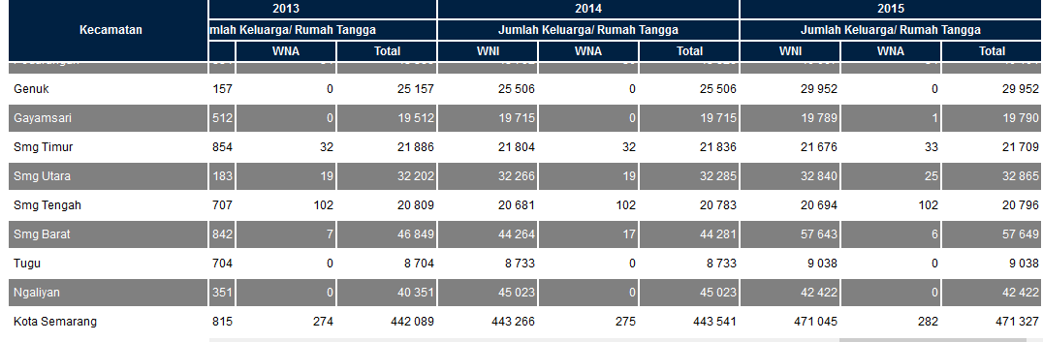
Data statistika
Data statistik adalah keterangan tentang suatu obyek, tentang sifat, kualitas, kuantitas yang secara umum ditulis dalam bentuk angka.
Penduduk Kota Semarang tahun 2018
471 327 kepala keluarga

Slide 5
Bahan ajar bahasa Indonesia SMA
di Kota Semarang
18 jenis buku dari 5 penerbit
Hasil belajar menulis dongeng pada
Siswa SMA N 1 Semarang TA 2017/2018
NIS | Nama | Nilai
0007 | Joko | 75
0008 | Siti | 68
0009 | Aminah | 89
Nilai rerata |  | 77,3
Nilai tertinggi |  | 89
Nilai terendah |  | 68
Minat menulis dongeng pada Siswa SMAN
1 Semarang TA 2017/2018
No | Kelas | Tinggi | sedang | rendah
1 | A | 80% | 17% | 3%
2 | B | 60% | 35% | 5%
3 | C | 35% | 50% | 15%

Slide 6
Jenis data statistik
Jenis | Ciri ciri | contoh
Nominal | Hasil dari hitungan, kategorial | Jenis kelamin, pendapat, pekerja
Ordinal | Merupakan urutan berdasar jenjang | Rangking siswa, peringkat lomba
Interval (skala) | Ditentukan berdasarkan ukuran (satuan/unit) | Skor tes, prestasi belajar
Rasio | Kuantitatif berdasarkan nilai mutlak (0) | Laju pertumbuhan penduduk

Slide 7
Jenis analisis Statistik
Statistik deskriptif
Digunakan untuk menggambarkan keadaan dari satu sampel penelitian atau hasil analisis data dalam bentuk deskriptif
Statistik Inferensial
Digunakan untuk mengolah data kuantitatif untuk menguji hipotesis

Slide 8
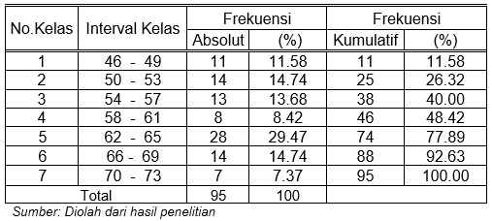
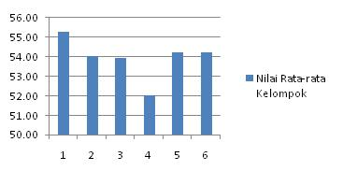
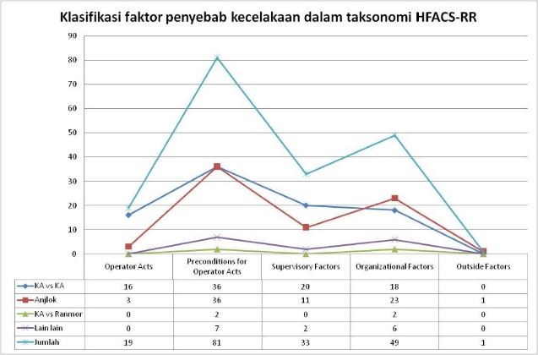
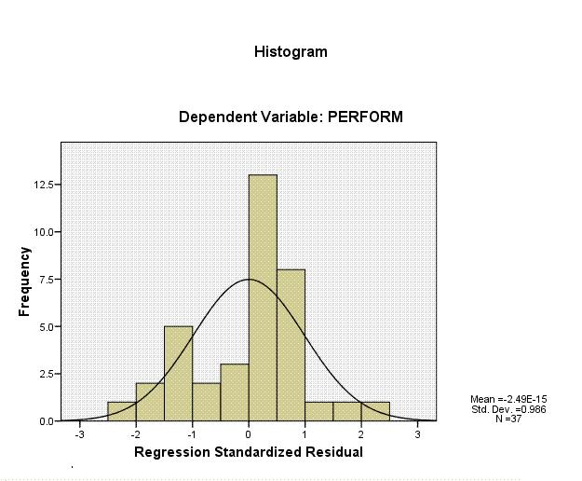
Teknik penyajian data statistik
Tabel
Diagram batang
Diagram Garis/Grafik
Histogram

